Slide 1

Проектування
Програмного
Забезпечення
Лектор Ковалюк Т.В.,
доцент кафедри АСОІУ НТУУ «КПІ»
tkovalyuk@ukr.net

Slide 2
Лекція 8.
Об’єктно-орієноване проектування.
Основи UML.
Лектор Ковалюк Т.В.,
доцент кафедри інформатики НАУКМА
tkovalyuk@ukr.net

Slide 3
UML
Для аналізу, візуального моделювання та проектування програмного забезпечення потрібна спеціальна нотація або мова.
UML (Unified Modeling Language) - це мова для
візуалізації
специфікації,
конструювання,
документування
елементів програмних систем.
UML - мова загального призначення для об'єктного моделювання.

Slide 4
Призначення UML
Специфікація - це декларативний опис того, як усе побудоване або працює. UML надає формальні та універсальні засоби для специфікації усіх можливих артефактів, що дає змогу знизити ризик неоднозначного сприйняття специфікації.
Візуалізація - представлення інформації у графічній формі, придатній для сприйняття людиною. Часто моделювання є єдиним засобом, який дає змогу уявити систему загалом як одне ціле. Проблема полягає в обмеженому сприйнятті людиною складних сутностей.
Моделювання передбачає розділення складної системи на простіші складові та окремо розглядає кожну з цих складових. Також моделювання дає змогу створювати високорівневі моделі всієї системи, відкидаючи деталі, несуттєві для цього рівня абстракції.

Slide 5

Призначення UML
Конструювання - отримання набору програмних модулів, які утворюють застосування або його компонент. Розроблені моделі системи утворюють деякий базовий каркас, на основі якого можна будувати систему. Сучасні САSЕ-засоби дають змогу деякою мірою автоматизувати конструювання програмного коду на підставі розроблених моделей.
Документування проектних рішень. Для підтримки та розвитку програмних продуктів потрібна вичерпна та якісна документація. Моделювання дає змогу одержати документи, які визначають високорівневу організацію системи. Такі документи необхідні для початкового ознайомлення з системою.
Полное описание UML:
http://www.omg.org
http://www.rational.com.

Slide 6
Типи моделей UML
UML дозволяє описувати систему такими моделями:
Модель функціонування
Модель визначає, як описується функціональність системи з точки зору користувача.
Об'єктна модель
Модель визначає, як виглядає проект системи з точки зору об'єктного підходу.
Динамічна модель
Модель визначає, як взаємодіють один з одним компоненти системи в динаміці, з часом, які процеси відбуваються в системі.

Slide 7
Типи діаграм UML
Діаграми UML призначені для візуального відображення моделей та їх компонентів.
UML 2.0 має 14 типів діаграм:
Структурні діаграми (6)
Діаграми поведінки (4)
Діаграми взаємодії (4)

Slide 8
Типи діаграм UML
1) Структурні (structural) моделі:
діаграмма класів (class diagram) - для моделювання статичної структури класів системи і зв'язків між ними;
діаграмма об'єктів (object diagram) - показує екземпляри класів і зв'язку між ними;
діаграмма пакетів (package diagram) - показує пакети і зв'язку між пакетами.
діаграмми компонентів (component diagrams) - для моделювання ієрархії компонентів (підсистем) системи;
діаграмма складовою структури (composite structure diagram) - показує внутрішню структуру класу і взаємодія елементів внутрішньої структури класу;
діаграмми розміщення (deployment diagrams) - для моделювання фізичної архітектури системи

Slide 9
Типи діаграм UML
2) Моделі поведінки (behavioral):
діаграмма синхронізації (timing diagram) - альтернативне подання діаграми послідовності, явно показує зміни стану на лінії життя із заданою шкалою часу;
діаграмми станів (statechart diagrams) - для моделювання поведінки об'єктів системи при переході з одного стану в інший;
діаграмми діяльності (activity diagrams) - для моделювання поведінки системи в рамках різних варіантів використання або потоків управління.

Slide 10
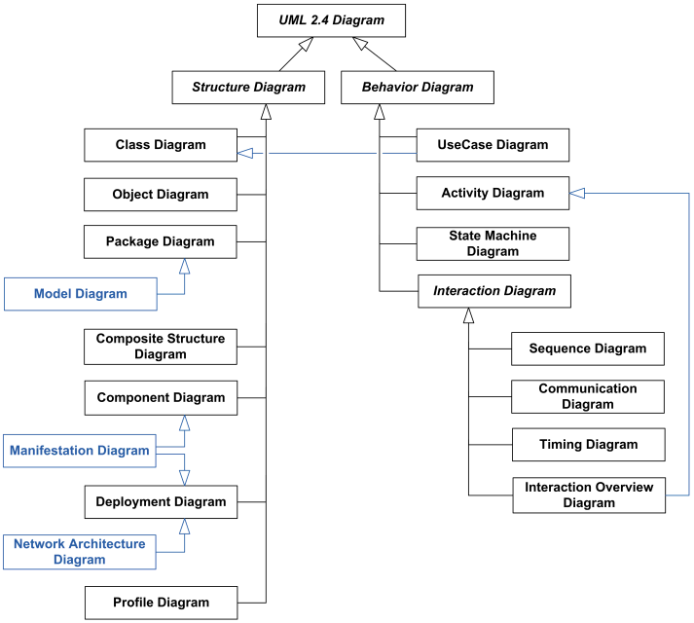

Slide 11
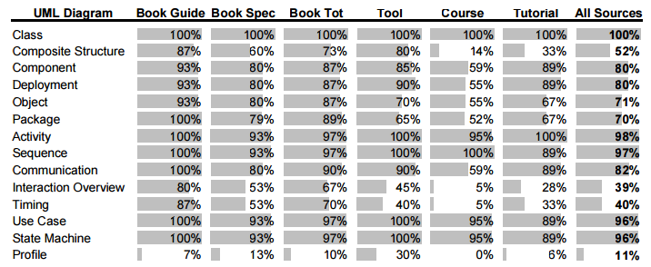
Використання UML діаграм
The level of usage of the various UML diagrams in books, courses, tutorials, tools, and in the totality of the sources respectively
http://ceur-ws.org/Vol-1078/paper1.pdf

Slide 12
Архітектурний базис UML
Архітектурний базис UML визначає базові поняття, якими оперує мова: сутності, відношення та діаграми.
Сутності - це певні абстракції, які є базовими елементами моделей. В UML є чотири типи сутностей:
структурні (актори, класи, інтерфейси, компоненти, вузли),
поведінки (преценденти. діяльності, стани і повідомлення)
групування
анотаційні.
Структурні сутності - це статичні поняття, які відповідають концептуальним, логічним чи фізичним елементам системи. Структурні сутності, зазвичай, позначають іменниками.

Slide 13

Архітектурний базис UML
Розрізняють п'ять головних структурних сутностей:
актори,
класи,
інтерфейси.,
компоненти,
вузли.
Кожна з сутностей може мати свої підвиди.
Актор (Actor) - це суб’єкт, який перебуває поза системою, що моделюється, і безпосередньо з нею взаємодіє.
Графічно акторів зображають значком “худа людина”, під яким вказують ім'я актора

Slide 14
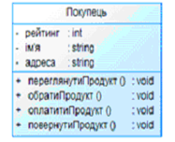
Архітектурний базис UML
Клас (Class) - це сукупність однотипних сутностей предметної
області (іоб'єктів) зі спільними атрибутами, операціями, відношеннями та семантикою.
В UML класи зображають прямокутником, розділеним на три секції, в яких записують назву класу, атрибути та операції, відповідно.
Атрибути та операції мають чітко визначені формати запису, які
відображають їхні найважливіші характеристики (назви, типи тощо).
За необхідності секції атрибутів і/або операцій опускають.

Slide 15
Архітектурний базис UML
Об'єкти (Objects) - це екземпляри класів з конкретними значеннями
атрибутів.
Об’єкт має зображення, подібне до зображення класу, проте назву об’єкта записують у вигляді:
<назва об’єкта>:<назва класу>.
Якщо ідентифікація об’єкта неважлива, то вказують лише назву класу, до якого належить об’єкт:
:<назва класу>.
При зображенні об’єктів секції атрибутів та операцій, здебільшого, опускають

Slide 16


Архітектурний базис UML
Інтерфейс (Interface) - це сукупність операцій, що формують деякий сервіс, який надає клас чи компонент.
Інтерфейс лише декларує операції, а реалізація операцій покладається на клас або компонент, який підтримує цей інтерфейс.
Інтерфейси зображають колом, під яким вказують назву інтерфейсу.
Компонент (Component) - це фізично заміщувана частина системи, яка відповідає певному набору інтерфейсів і/або забезпечує реалізацію іншого набору інтерфейсів. Компоненти фізично існують під час виконання програми. Графічне зображення компонента - прямокутник з двома виступами з лівого боку і назвою усередині

Slide 17

Архітектурний базис UML
Вузол (Node) - це фізичний елемент системи, який існує під час виконання програми і представляє обчислювальний ресурс.
Вузли зображають кубом, в якому вказується назва вузла.
Вузол володіє певним обсягом пам’яті і, можливо, процесором
Вузли надають засоби фізичного розгортання компонентів.
Найпоширеніший приклад використання вузлів - це моделювання процесорів і пристроїв, які утворюють топологію автономної, вбудованої, клієнт-серверної чи розподіленої комп’ютерної системи

Slide 18
Діаграма прецедентів
Діаграма прецедентів - це узагальнене представлення функціонального призначення системи, яке має відповідати на головне питання моделювання: що робить система у зовнішньому світі?
На діаграмі прецедентів застосовують два типи базових сутностей:
варіанти використання (прецеденти)
діючі особи (актори),
між якими встановлюють такі типи відношень:
асоціація між актором та прецедентом;
узагальнення між акторами;
узагальнення між прецедентами;
залежності чи асоціації (різних типів) між прецедентами.

Slide 19
Зв'язок акторів і варіантів використання
Актори і варіанти використання спілкуються за допомогою посилання повідомлень.
Повідомлення можуть йти в обидві сторони.
Стрілка показує ініціатора спілкування (актор на малюнку) і може бути опущена.

Slide 20
Відношення на діаграмі прецедентів
Між елементами діаграми варіантів використання можуть існувати різні відношення, які описують взаємодію екземплярів акторів і варіантів використання.
Стандартні види відношень між акторами і варіантами використання:
ассоціаціі (association relationship);
розширення (extend relationship);
узагальнення (generalization relationship);
включення (include relationship)

Slide 21
Асоціація на діаграмі прецедентів
Асоціація встановлює, яку конкретну роль грає актор при взаємодії з екземпляром варіанту використання.
Позначення - суцільна лінія між актором і варіантом використання.
Лінія може мати умовні позначення:
імя;
кратність.
Кратність (multiplicity) вказується поряд з позначенням компонента діаграми, який є учасником даної асоціації, і характеризує кількість примірників даного компонента, які можуть виступати в якості елементів даної асоціації.
1
*
Забронювати
білет
Користувач

Slide 22
Відношення розширення
Відношення розширення - визначає взаємозв'язок екземплярів окремого прецедента з більш загальним варіантом, властивості якого визначаються на основі способу спільного об'єднання даних екземплярів.
Позначення - пунктирна лінією зі стрілкою (варіант відношення залежності), спрямованої від того варіанту використання, який є розширенням для початкового варіанту використання. Лінія зі стрілкою позначається ключовим словом «extend» (розширює).
Один варіант використання може бути розширенням для декількох базових варіантів, а також мати в якості власних розширень кілька інших варіантів.
Базовий варіант використання може додатково ніяк не залежати від своїх розширень.

Slide 23
Відношення розширення
Прецедент, що розширюється
Прецедент, що розширює

Slide 24
Відношення включення
Відношення включення між двома варіантами використання вказує, що деяка задана поведінка для одного варіанта використання включається як складовий компонент в послідовність поведінки іншого варіанту використання.
Один варіант використання може бути включений в кілька інших варіантів, а також включати в себе інші варіанти.
Варіант використання, що включається, може бути незалежним від базового варіанту в тому сенсі, що він надає йому деяку інкапсульовану поведінку, деталі реалізації якої приховані і можуть бути перерозподілені між декількома варіантами використання, що включаються.
Базовий варіант може залежати тільки від результатів виконання поведінки, що включається в нього, але не від структури варіантів, що включаються

Slide 25
Відношення включення
Відношення включення, спрямоване від варіанту використання А до варіанту використання В, вказує, що кожен екземпляр варіанту А включає в себе функціональні властивості, задані для варіанту В.
Графічне позначення - пунктирна лінія зі стрілкою, яка позначається ключовим словом «include» (включає).
Прецедент, в який включається інший
Прецедент, що включається

Slide 26
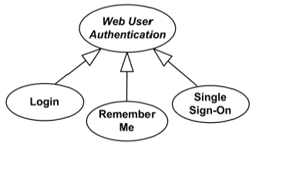
Відношення узагальнення
Відношення узагальнення служить для вказівки того факту, що деякий варіант використання А може бути узагальнений до варіанту використання В.
У цьому випадку варіант А є спеціалізацією варіанту В.
В - предок або батько по відношенню А, а варіант А - нащадок по відношенню до варіанту використання В.
Нащадок успадковує всі властивості і поведінку свого батька, може бути доповнений новими властивостями і особливостями поведінки.
Графічне позначення - суцільна лінія зі стрілкою в формі незафарбовані трикутника, яка вказує на батьківський варіант використання.

Slide 27
Відношення узагальнення
Один варіант використання може мати кілька батьківських варіантів.
В цьому випадку реалізується множинне успадкування властивостей і поведінки предків.
Один варіант використання може бути предком для декількох дочірніх варіантів, що відповідає таксономическому характеру відношення узагальнення.
Між окремими акторами також може існувати відношення узагальнення.
Дане відношення - спрямоване і вказує на факт спеціалізації одних акторів щодо інших.

Slide 28
? Діаграма варіантів використання
Чи є правильною є Use case diagram?
Вибрати рейс
Забронювати
білет
Користувач
Працювати з
даними
Управляти
рейсами
Працювати з БД
аеропорта
Адміністратор

Slide 29
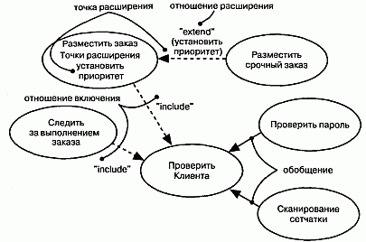
Узагальнення, включення й розширення

Slide 30
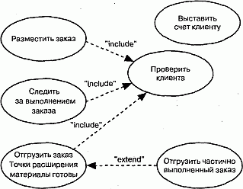
Моделювання поводження елемента
Моделювання поводження елемента здійснюється в такий спосіб:
Ідентифікувати акторів, що взаємодіють з даним елементом.
Організувати акторів, виділивши загальні й спеціалізовані ролі.
Для кожного актора розглянути основні шляхи його взаємодії з елементами.
Розглянути альтернативні (виняткові) способи взаємодії акторів з елементом.
Організувати виявлене поводження у вигляді прецедентів, застосовуючи відношення включення й розширення для виділення загального й виняткового поводження

Slide 31

Приклад. Опис бізнес-логіки системи
Основні події, що відбуваються під час роботи Internet- магазину, такі:
Системний адміністратор торгової фірми розміщує на web-сайтах дані про товари та їх ціни. Дані оновлюються періодично;
Замовник по web-сайтах здійснює пошук товару, ціна та функціональні параметри якого задовольняють його;
Замовлення на поставку певного товару та дата його доставки оформлюється замовником дистанційно згідно з можливостями web-сайта;
Оплата товару може здійснюватися готівкою та по платіжним карткам через банки замовника та Інтернет-магазину;
Системний адміністратор Інтернет-магазину веде облік покупців і нараховує їм пільги під час оплати товару, якщо замовник придбав товару на суму, розмір якої більше за такий, що генерований планувальником програми.

Slide 32
Опис бізнес-логіки системи
Якщо замовник оплату здійснює по банківській картці, то під час оформлення замовлення покупець вказує відповідні банківські реквізити:
номер картки,
назву банка,
своє прізвище
тощо.
Якщо замовник буде оплачувати вартість товару готівкою, то в призначений термін торгова фірма відправляє йому товар з платіжними документами.
Покупець розраховується готівкою за придбаний товар з його постачальниками.

Slide 33
Опис бізнес-логіки системи
Під час оформлення замовлення, спілкуванню по e-mail з Інтернет-магазином, доставки товару може виникнути критичні (виключні) ситуації:
товар є в каталозі, але замовлення не приймають через відсутність його на складі;
товар замовлений, гроші перераховано, але замовнику доставили товар іншого асортименту.
Товар замовлений, гроші не перераховані, доставка товару замовнику здійснена
Товар замовлений, гроші перераховані, доставка не здійснена
В першому випадку магазин пропонує заміну товару йому рівнозначним. Замовник може погодитися або відмовитися від придбання товару.
В другому випадку замовник вимагає повернути гроші і відмовляється від товару.
В третьому випадку виплачуються після доставки товару
В четвертому випадку замовник розшукує товар , зв’язавшись з адміністратором магазину.

Slide 34
Сценарій роботи програми
Адміністратор системи заповнює базу даних сайта даними про товар, що знаходиться на складі
Покупець завантажує сайт Інтернет-магазину
Покупець вибирає каталог
Покупець переглядає вміст каталогу представленої продукції,
Покупець вибирає товар із вибраного каталогу
Покупець відправляє товар в корзину
Покупець оформлює замовлення, вказуючи адресу для поставки
Покупець вибирає варіант оплати товару
Покупець оплачує товар, вибравши режим оплати.
Банк приймає оплату, якщо вибраний режим оплата банківською карткою
Адміністратор системи (сайту) в цей самий час може редагувати каталог з продукцією
Адміністратор системи може узгоджувати з покупцем умови придбання та оплати товару (в телефонному або online режимі), визначає пильги, знижки та бонуси для постійних клієнтів.
Кур’єр доставляє товар покупцеві.
Здійснюється аналіз виключних ситуацій
Оскільки магазин паралельно працює з багатьма покупцями, але принцип його роботи один і той самий, то можемо розглядати систему як таку, в якій Інтернет-магазин обслуговує лише одного покупця.

Slide 35



Визначення акторів за сценарієм
Програмна система
Клієнт=
замовник=
покупець
Адміністратор системи=
менеджер=
Банк

Slide 36
Визначення прецедентів
Прецеденти або варіанти використання покупця
Завантажує сайт Інтернет-магазину
вибирає каталог
переглядає вміст каталогу
вибирає товар із вибраного каталогу
відправляє товар в корзину
оформлює замовлення,
вибирає варіант оплати товару
оплачує товар,
отримує товар.

Slide 37
Визначення прецедентів
Прецеденти або варіанти використання адміністратора
супроводжує сайт
заповнює базу даних товарів (ведення БД товарів)
редагує каталог з продукцією
узгоджує з покупцем умови придбання товару
узгоджує з покупцем режими оплати товару
визначає пільги (ведення БД клієнтів)
контролює доставку

Slide 38
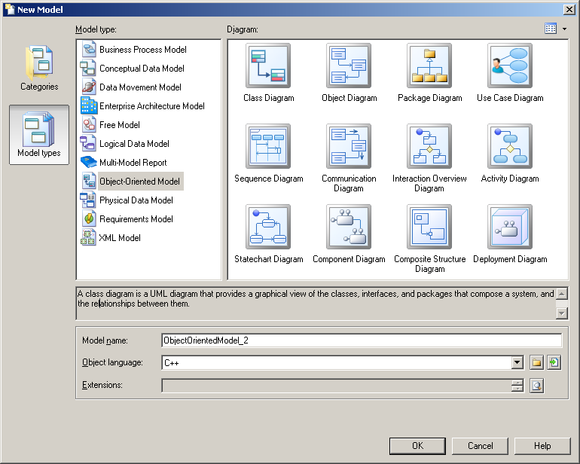
Проектування в середовищі Sybase Power Designer
File -> New Model

Slide 39
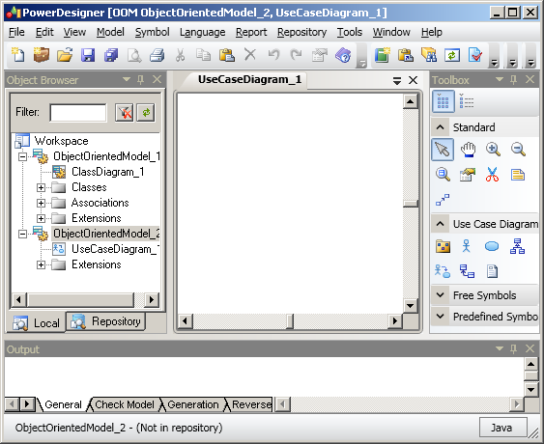
Проектування в середовищі Sybase Power Designer
View -> Diagram -> New Diagram -> Use Case Diagram,

Slide 40
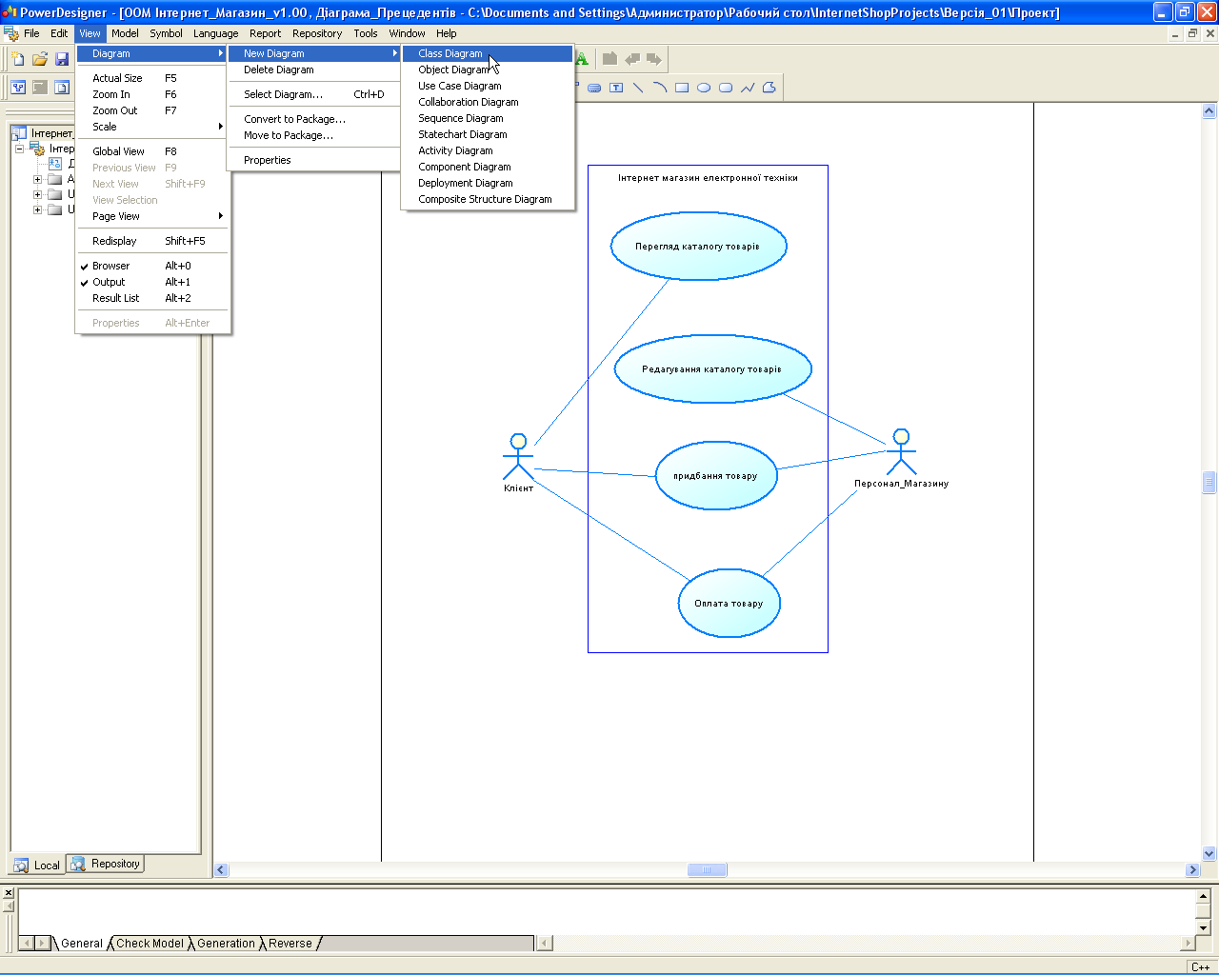
Проектування в середовищі Sybase Power Designer
View -> Diagram -> New Diagram -> Use Case Diagram,

Slide 41
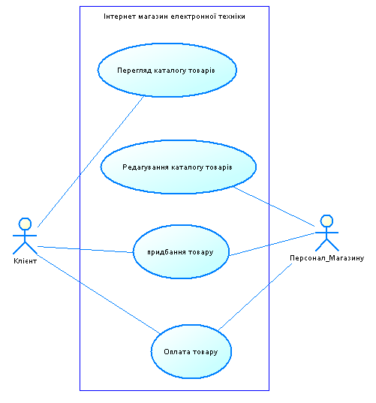
Приклад діаграми прецедентів. Версія 1
Контекст

Slide 42
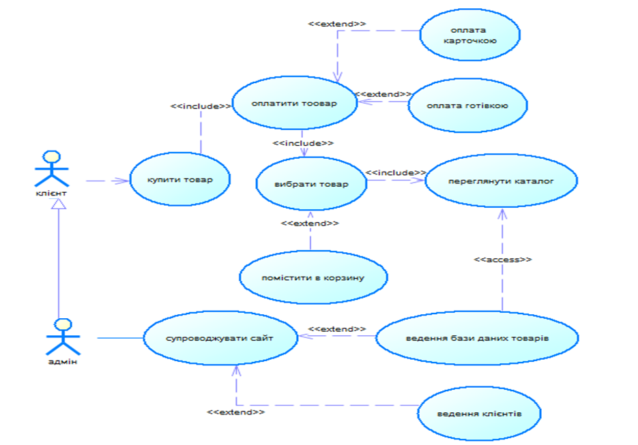
Приклад діаграми прецедентів. Версія 1

Slide 43
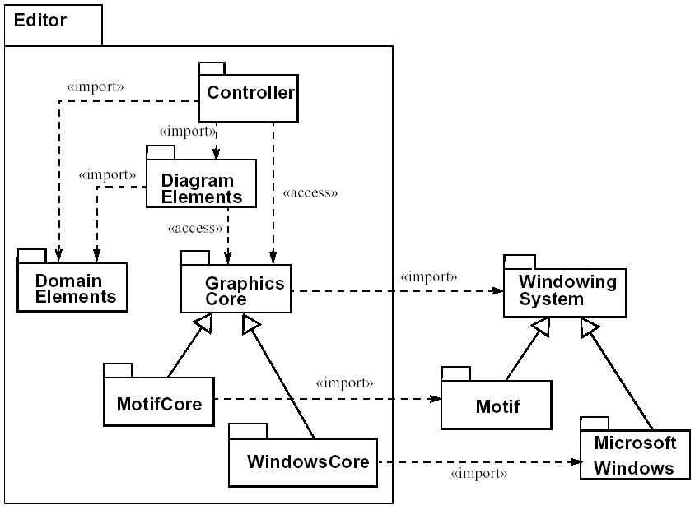
Приклад package diagram

Slide 44
Приклад class diagram
What error do you find?

Slide 45
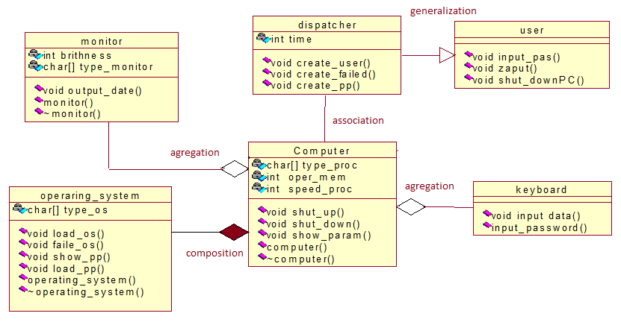
Приклад class diagram

Slide 46
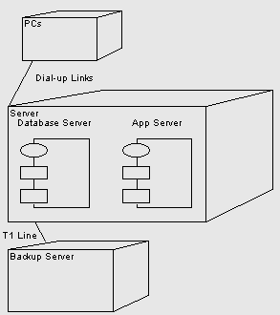
Приклад deployment diagram

Slide 47
Література
Дж. Рамбо, М. Блаха. UML 2.0. Объектно-ориентированное моделирование и разработка. 2-е изд. — СПб.: Питер, 2007. — 544 с
Йордон Э., Аргила К. Объектно-ориентированный анализ и проектирование систем. Издательство «Лори». 2007. – 284 с.
Г. Буч. Объектно-ориентированное проектирование с примерами на С++

